Slide 1

Název školy: Základní škola Pomezí, okres Svitavy
Autor: Jiří Svoboda
Název: VY_52_INOVACE_1602_ Turecko
Téma: Turecko
Číslo projektu: CZ.1.07/1.4.00/21.3496
Datum vytvoření: 8. 6. 2012 | Datum ověření: 11. 6. 2012

Slide 2
Anotace :
Vkladatel : Jiří Svoboda
Formát : Prezentace Microsoft Office Powerpoint
Výuková prezentace inovativně seznamuje žáky se základními informacemi o Turecku.
Názorným zpracováním motivuje a aktivizuje žáky.
Poznatky z ověřování : obrazový materiál žákům velmi pomáhá k pochopení probíraného učiva
Způsob použití : datový projektor, interaktivní tabule (plátno) a osobní počítač
Zařazení : Základní vzdělávání druhý stupeň » Člověk a příroda – zeměpis 7. ročníku.
Šablona EU peníze školám ZŠ » Šablona V/2 Přírodní vědy

Slide 3
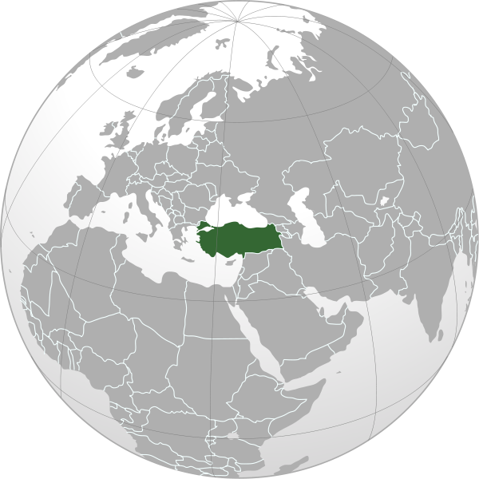
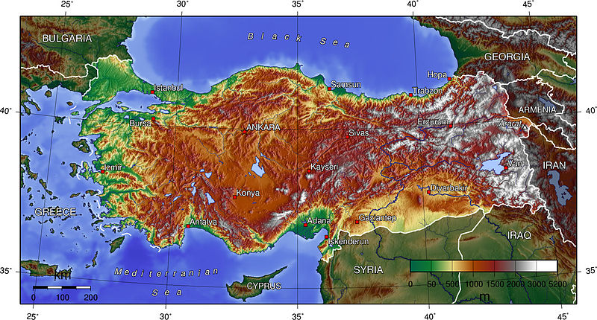
TURECKO

Slide 4
TURECKO
HLAVNÍ MĚSTO – ANKARA
POČET OBYVATEL – 75 000 000
STÁTNÍ ZŘÍZENÍ – PARLAMENTNÍ REPUBLIKA
MĚNA – TURECKÁ LIRA
NÁBOŽENSTVÍ – ISLÁM
JAZYK – TUREČTINA
Turecko hraničí s Gruzií, Arménií, Ázerbájdžánem a Íránem, Irákem,Sýrií, Řeckem a Bulharskem. Z jihu omývá břehy Turecka Středozemní moře, ze západu Egejské moře a severní břehy Turecka omývá Černé moře.

Slide 5
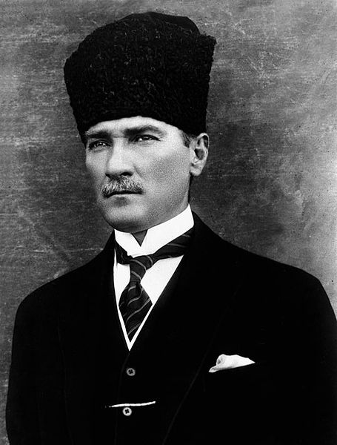
Mustafa Kemal Atatürk
turecký vojevůdce a státník, zakladatel a první prezident Turecké republiky 1923
ještě za svého života se dočkal čestného příjmení Atatürk - Otec Turků
pro Turky je Kemal velkou autoritou
Turecká armáda brání Atatürkem prosazené principy

Slide 6
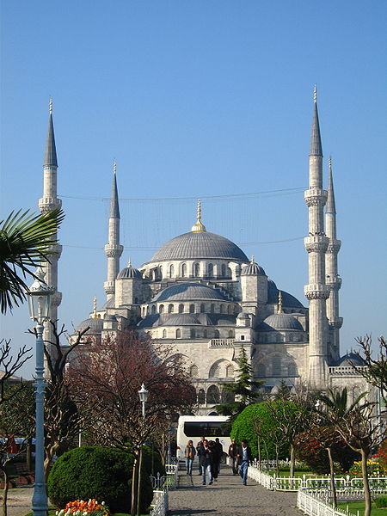
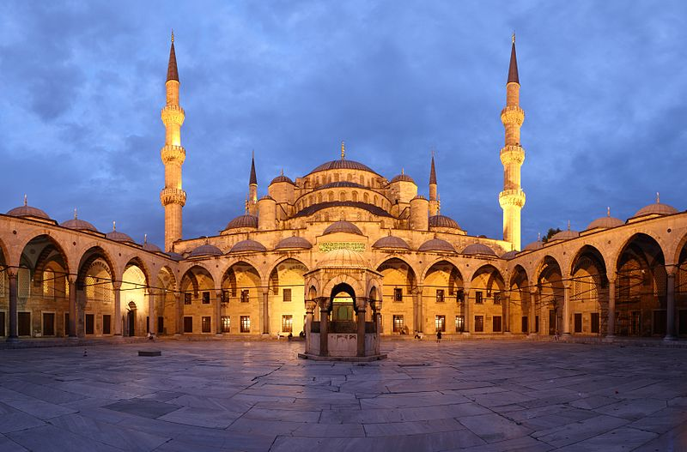
MEŠITY
Modrá mešita v Istanbulu
Mešita Sultan Ahmed

Slide 7
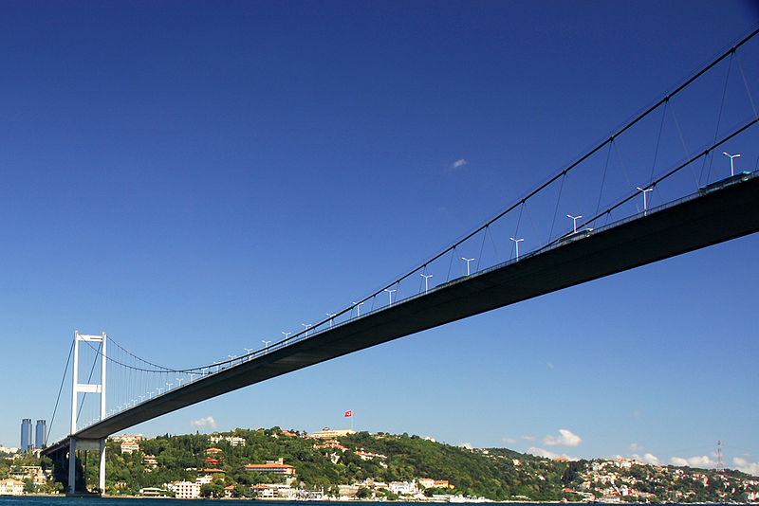
BOSPORSKÝ MOST V ISTANBULU

Slide 8
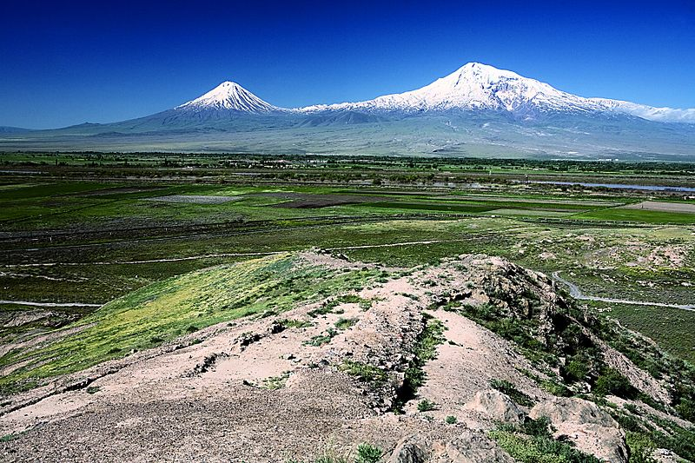
VELKÝ A MALÝ ARARAT

Slide 9
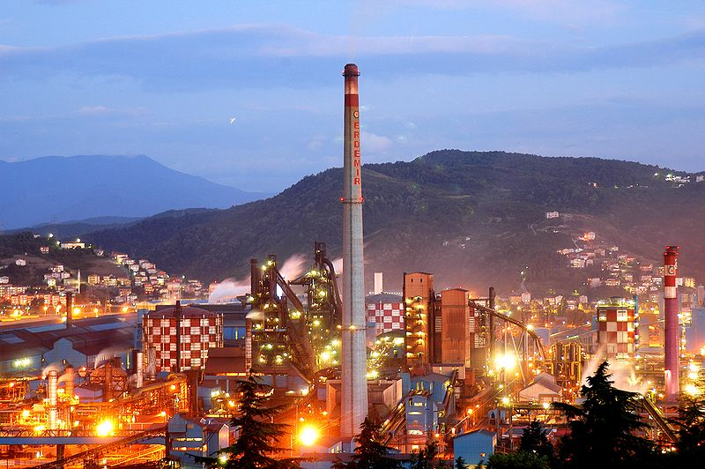
TURECKÝ PRŮMYSL
OCELÁRNY

Slide 10
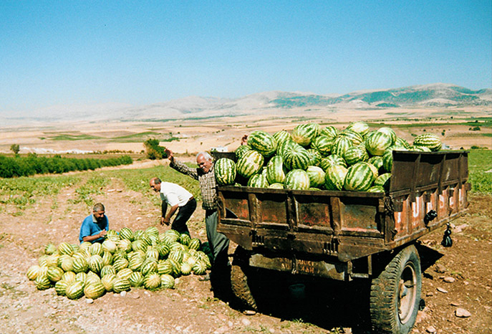
ZEMĚDĚLSTVÍ

Slide 11
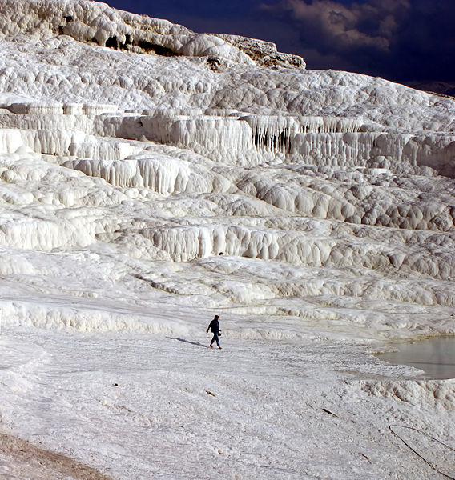
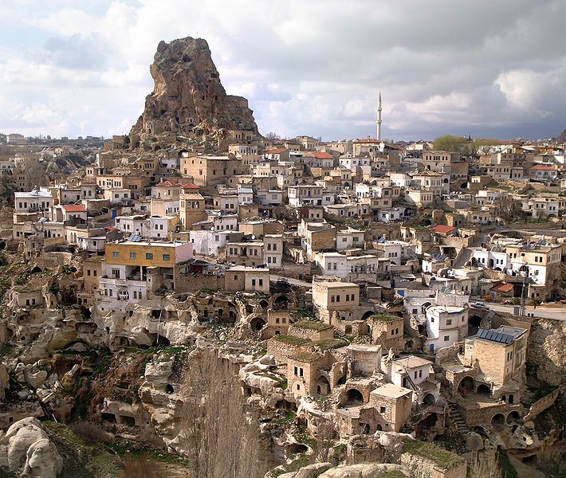
CESTOVNÍ RUCH
MĚSTO Göreme
TERMÁLNÍ PRAMENY PAMUKKALE

Slide 12
CITACE
THEEMIRR-LOGO.SVG. wikipedie [online]. [cit. 8.6.2012]. Dostupný na WWW: <Soubor:Turkey (orthographic projection).svg>.
CAPTAIN BLOOD. wikipedie [online]. [cit. 8.6.2012]. Dostupný na WWW: <Soubor:Turkey topo.jpg>.
NEZNÁMÝ. wikipedie [online]. [cit. 8.6.2012]. Dostupný na WWW: <Soubor:Atatürk.jpg>.
SALIM. wikipedie [online]. [cit. 8.6.2012]. Dostupný na WWW: <Soubor:Bluemosquefront.jpg>.
BENH LIEU SONG. wikipedie [online]. [cit. 8.6.2012]. Dostupný na WWW: <Soubor:Blue Mosque Courtyard Dusk Wikimedia Commons.jpg>.
TINOU BAO. wikipedie [online]. [cit. 8.6.2012]. Dostupný na WWW: <Soubor:Bosphorus Bridge-1.jpg>.
SISISPI. wikipedie [online]. [cit. 8.6.2012]. Dostupný na WWW: <Soubor:Erdemir Demir.jpg>.
SAMOANO. wikipedie [online]. [cit. 8.6.2012]. Dostupný na WWW: <Soubor:Thay997020.jpg>.
BROCKEN INAGLORY. wikipedie [online]. [cit. 8.6.2012]. Dostupný na WWW: <Soubor:Hot Springs of Pamukkale Turkey.jpg>.
BROCKEN INAGLORY. wikipedie [online]. [cit. 8.6.2012]. Dostupný na WWW: <Soubor:Cappadocia March 2006.jpg>.
UNCREDITED. wikipedie [online]. [cit. 8.6.2012]. Dostupný na WWW: <Soubor:Double Peaked Ararat.jpg>.

